Slide 1
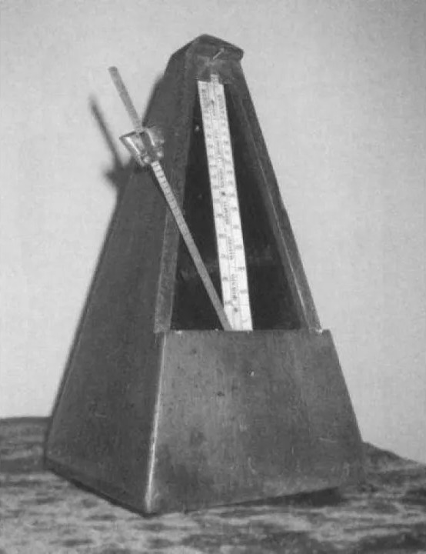
ЛЕНИНГРАДСКИЙ МЕТРОНОМ
В первые дни блокады в Ленинграде установили большое количество громкоговорителей. Из них звучал не только голос диктора радио, но и звук метронома, оповещавший об обстановке в городе.
Учащенный ритм метронома означал, что город обстреливают. Замедленный ритм – признак отбоя воздушной тревоги, в городе всё спокойно.

Slide 2
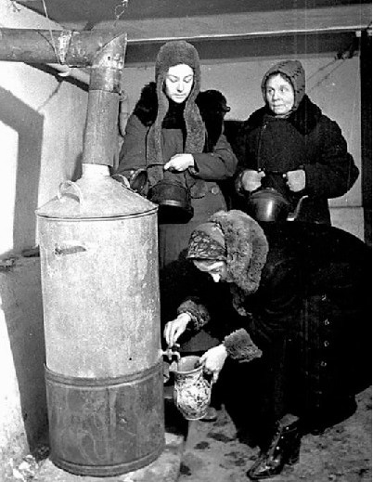
ПЕЧКА-БУРЖУЙКА
В страшные дни блокады в квартирах ленинградцев не было ни электричества, ни газа, ни отопления. Особенно тяжело приходилось зимой. Спасением стали металлические печки-буржуйки.
Они были единственным источником тепла, местом притяжения всей семьи. На них грели воду, варили похлёбку, подсушивали клейкий хлеб. Дров не хватало. На растопку шло всё, что могло гореть, что удавалось найти и донести: мебель, доски от разрушенных зданий, паркет.

Slide 3
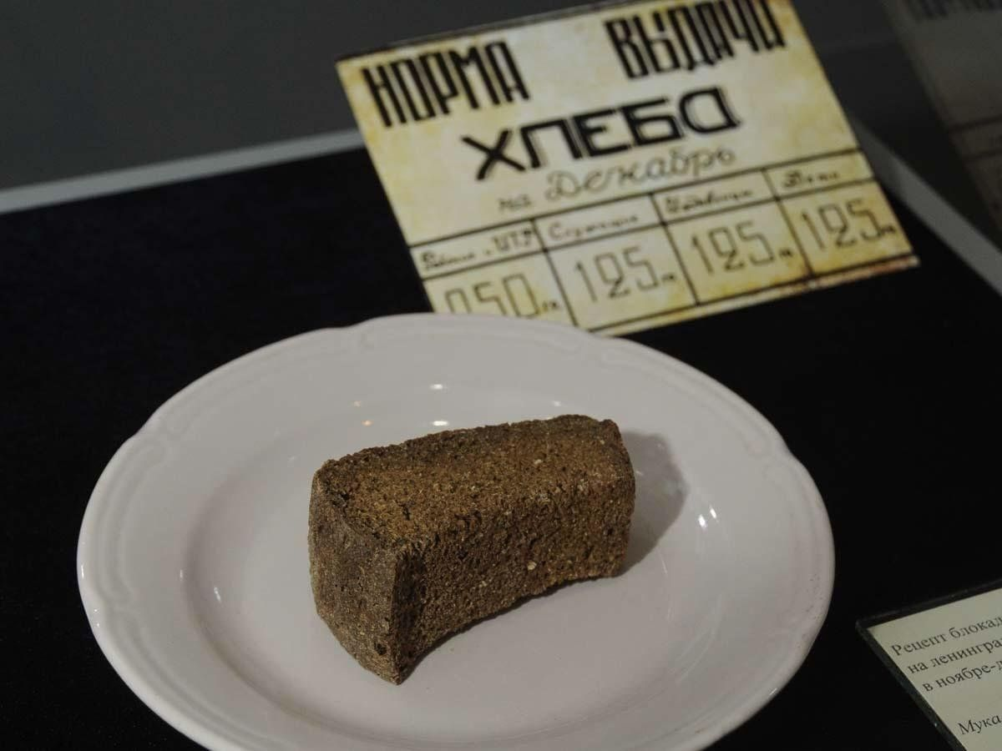
БЛОКАДНЫЙ ХЛЕБ
Он был темным, плотным и совсем не сладким. Выдавали хлеб по специальным карточкам. Потерять карточку было настоящей трагедией. Это означало остаться голодным. Кушали хлеб не спеша, растягивая кусочек на весь день.
Главным врагом жителей блокадного Ленинграда был голод. Самым вкусным продуктом для них была не конфета, а крошечный ломтик чёрного хлеба. Тогда при нехватке продуктов хлеб пекли по особому рецепту и был он совсем не таким как сейчас.

Slide 4
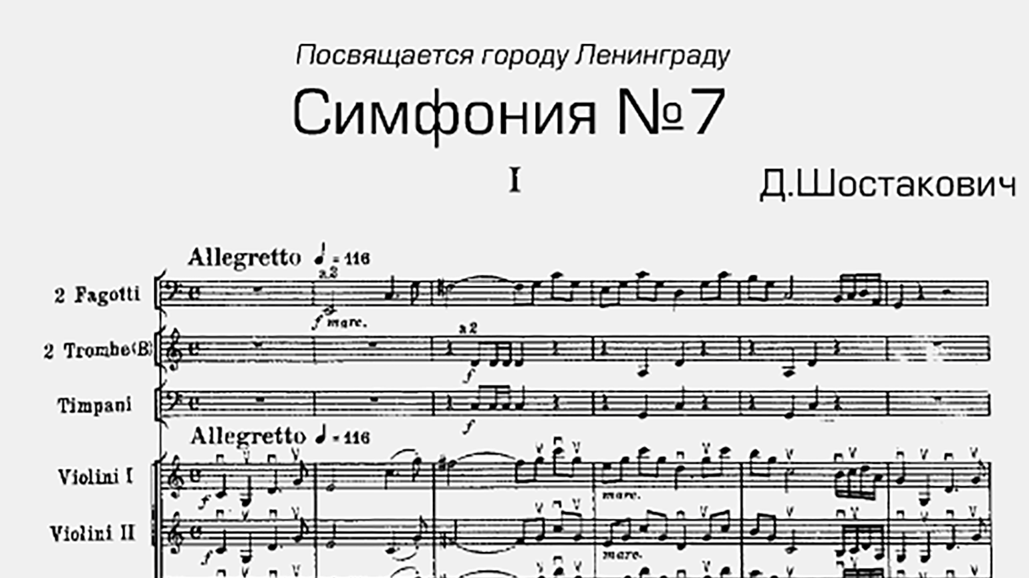
СИМФОНИЯ №7
Впервые с начала блокады в Большом зале филармонии зажглись все хрустальные люстры - яркий огонь вспыхнул посреди темного, голодающего, но несломленного города. Симфония передавала дух борьбы и надежды, вдохновляя людей на продолжение борьбы за свободу. Эта музыка стала символом жизни и победы для ленинградцев.
Свое величайшее музыкальное произведение композитор Дмитрий Шостакович начал писать в Ленинграде еще в первые месяцы войны. Когда работа над произведением была окончена его было решено исполнить в осажденном городе. Не смотря на все трудности премьера состоялась.

Slide 5

БЛОКАДНАЯ ЛАСТОЧКА
Немецкие захватчики, державшие Ленинград в блокаде заявили: «Отныне даже птица не сможет пролететь через кольцо блокады!»
В ответ на заявления врага многие ленинградцы носили на груди жестяную ласточку с письмом в клюве.
Ласточка символизировала ожидание писем с фронта с хорошими новостями и веру в победу.

Slide 6
БЛОКАДНОЕ КОЛЬЦО И ДОРОГА ЖИЗНИ
Во время блокады город был окружен врагом. Поэтому именно кольцо стало символом блокадного Ленинграда. Однако в кольце существовал разрыв – Дорога жизни. Трасса, проложенная по Ладожскому озеру, была практически единственной связью осажденного города с остальной страной. Летом по воде переправляли баржи, зимой по льду гнали машины и орудия. В Ленинград везли продовольствие, а из города эвакуировали жителей.

